Slide 1
Técnico em Desenvolvimento de Sistemas

Slide 2


Programação Front-end Em instantes iniciaremos nossa aula
Professor João Choma Neto

Slide 3

O que nós vimos na aula passada?
O QUE NÓS VIMOS NA AULA PASSADA?

Slide 4

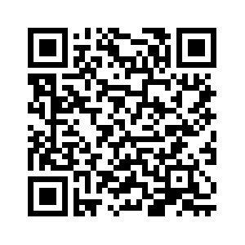
LIÇÃO 17 – FRAMEWORK: CONCEITOS, APLICABILIDADE, TENDÊNCIAS E REQUISIÇÕES ASSÍNCRONAS: CONCEITOS E APLICABILIDADE

Slide 5
FRAMEWORK
Definição de framework como uma estrutura de software que fornece uma base para o desenvolvimento de aplicações

Slide 6

CONCEITOS DE FRAMEWORK
Definição de frameworks como uma "mini" arquitetura reutilizável que fornece estrutura e comportamentos genéricos para abstrações de software em um contexto específico

Slide 7
CONCEITOS DE FRAMEWORK
Tipos de frameworks: fullstack, back-end e front-end.
Exploração dos frameworks front-end, que são baseados em JavaScript e dominam o mercado.

Slide 8
FRAMEWORK
Vantagens de utilizar frameworks: facilidades no desenvolvimento básico de código
Funcionalidades prontas para uso e maior produtividade.

Slide 9



FRAMEWORK
Exemplos de frameworks populares: React, Angular e VueJS

Slide 10
VANTAGENS DO USO DE FRAMEWORK
Alta qualidade e testes realizados pelos desenvolvedores
Aumento da produtividade ao evitar a implementação de recursos básicos em todos os projetos

Slide 11
VANTAGENS DO USO DE FRAMEWORK
Segurança garantida pelos testes da comunidade
Otimização do tempo de desenvolvimento

Slide 12
VANTAGENS DO USO DE FRAMEWORK
Curva de aprendizado pequena, com documentação completa e exemplos de uso

Slide 13
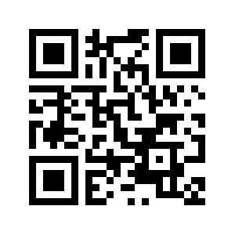
REACT
https://pt-br.react.dev/

Slide 14
REACT
O React é uma biblioteca JavaScript de código aberto criada pelo Facebook em 2011, utilizada para construir interfaces de usuário (UI) em aplicações web e mobile.

Slide 15
REACT
O React atualiza automaticamente a interface do usuário sempre que há mudanças nos dados da aplicação, sem a necessidade de atualizar a página inteira

Slide 16
SÍNCRONO
Em requisições síncronas o programa aguarda até que essa operação seja concluída antes de continuar a executar outras tarefas

Slide 17
SÍNCRONO
Isso pode resultar em uma experiência do usuário ruim, pois a interface do usuário fica congelada até que a operação seja concluída

Slide 18
ASSÍNCRONO
As requisições assíncronas permitem que o programa continue executando outras tarefas enquanto aguardam a conclusão da operação de E/S

Slide 19
ASSÍNCRONO
Isso é alcançado usando callbacks, Promises ou async/await em linguagens de programação

Slide 20

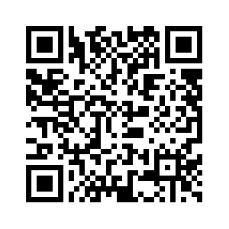
E ESSA SEMANA?
https://github.com/JoaoChoma/front-end/tree/main/REVISAO-PROVA-5

Slide 21

REVISÃO DAS QUESTÕES DA PROVA 05
https://github.com/JoaoChoma/front-end/tree/main/REVISAO-PROVA-5

Slide 22
01
(LIÇÃO 14) Qual é o objetivo principal da modulariza­ção de programas?
a) Organizar o código em um programa.
b) Facilitar a leitura e manutenção do código.
c) Reutilizar trechos de programa em diferentes sistemas.
d) Todas as alternativas acima.

Slide 23
Para desenhar

Slide 24
01
(LIÇÃO 14) Qual é o objetivo principal da modulariza­ção de programas?
a) Organizar o código em um programa.
b) Facilitar a leitura e manutenção do código.
c) Reutilizar trechos de programa em diferentes sistemas.
d) Todas as alternativas acima.

Slide 25
02
(LIÇÃO 14) Qual é a diferença entre funções com passagem de parâmetros e funções que retornam valores?
a) As funções com passagem de parâmetros recebem valores ou mensagens, enquanto as funções que retornam valores retornam um resultado específico.
b) As funções com passagem de parâmetros retornam um resultado específico, enquanto as funções que retornam valores recebem valores ou mensagens.
c) Não há diferença entre esses dois tipos de funções.
d) As funções com passagem de parâmetros e as funções que retornam valores são a mesma coisa.

Slide 26
Para desenhar

Slide 27
02
(LIÇÃO 14) Qual é a diferença entre funções com passagem de parâmetros e funções que retornam valores?
a) As funções com passagem de parâmetros recebem valores ou mensagens, enquanto as funções que retornam valores retornam um resultado específico.
b) As funções com passagem de parâmetros retornam um resultado específico, enquanto as funções que retornam valores recebem valores ou mensagens.
c) Não há diferença entre esses dois tipos de funções.
d) As funções com passagem de parâmetros e as funções que retornam valores são a mesma coisa.

Slide 28
03
(LIÇÃO 14) Qual das seguintes afirmações está INCORRETA sobre funções em JavaScript?
a) As funções em JavaScript podem ser chamadas de métodos, procedures e módulos.
b) Funções com passagem de parâmetros permitem enviar valores ou mensagens como entrada.
c) Funções anônimas são definidas sem atribuir um nome para a função.
d) Funções em JavaScript não podem retornar valores específicos.

Slide 29
Para desenhar

Slide 30
03
(LIÇÃO 14) Qual das seguintes afirmações está INCORRETA sobre funções em JavaScript?
a) As funções em JavaScript podem ser chamadas de métodos, procedures e módulos.
b) Funções com passagem de parâmetros permitem enviar valores ou mensagens como entrada.
c) Funções anônimas são definidas sem atribuir um nome para a função.
d) Funções em JavaScript não podem retornar valores específicos.

Slide 31
04
(LIÇÃO 15) Leia o texto a seguir sobre o padrão MVC:
Essa categoria de classe é responsável por receber dados e ações do usuário, interpretá-las e solicitar a quem execute as tarefas correspondentes.
Sobre qual aspecto do MVC esse texto se refere?
a) Modelo. b) Controladoras.
c) Visão. d) Servidor.

Slide 32
Para desenhar

Slide 33
04
(LIÇÃO 15) Leia o texto a seguir sobre o padrão MVC:
Essa categoria de classe é responsável por receber dados e ações do usuário, interpretá-las e solicitar a quem execute as tarefas correspondentes.
Sobre qual aspecto do MVC esse texto se refere?
a) Modelo. b) Controladoras.
c) Visão. d) Servidor.

Slide 34
05
(LIÇÃO 15) Leia o texto a seguir sobre o modelo cliente-servidor: A maioria das vezes em que se trabalha com desenvolvimento___________, de sites e/ou aplicações provavelmente se estará trabalhando em um ambiente com o Modelo _____________________, isso porque o _______ - Protocolo de transferência de hipertexto, em português, funciona através de _______________ e resposta.
Assinale a alternativa que completa o texto com as palavras corretas:
a) mobile, cliente-servidor, FTP, gravações.
b) web, cliente-servidor, HTTP, requisições.
c) web, servless, REST, inserções.
d) mobile, servless, HTTP, requisições.

Slide 35
Para desenhar

Slide 36
05
(LIÇÃO 15) Leia o texto a seguir sobre o modelo cliente-servidor: A maioria das vezes em que se trabalha com desenvolvimento___________, de sites e/ou aplicações provavelmente se estará trabalhando em um ambiente com o Modelo _____________________, isso porque o _______ - Protocolo de transferência de hipertexto, em português, funciona através de _______________ e resposta.
Assinale a alternativa que completa o texto com as palavras corretas:
a) mobile, cliente-servidor, FTP, gravações.
b) web, cliente-servidor, HTTP, requisições.
c) web, servless, REST, inserções.
d) mobile, servless, HTTP, requisições.

Slide 37

NÃO VAI TER KAHOOT

Slide 38
REACT
https://pt-br.react.dev/

Slide 39
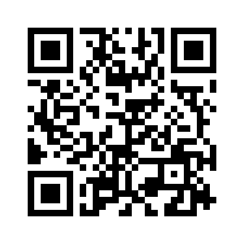
https://codesandbox.io/

Slide 40
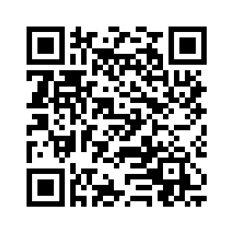
PRÁTICA
https://codesandbox.io/s/login-ts6dfx?file=/src/App.js

Slide 41
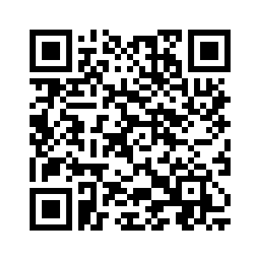
PRÁTICA
https://codesandbox.io/s/codigo-l17-j5v3wy?file=/src/App.js

Slide 42
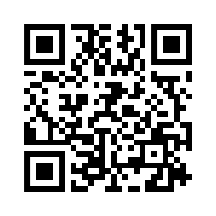
PRÁTICA
https://codesandbox.io/s/lista-z5rvvq

Slide 43
06
(LIÇÃO 15) Qual das alternativas apresenta uma caracterís­tica VERDADEIRA da arquitetura cliente-servidor?
a) Permite que as pessoas desenvolvedoras distribuam o processamento de informações entre o cliente e o servidor.
b) Proporciona uma experiência ruim aos usuários, por conta das filas.
c) É a base de grande parte do uso da rede anônima.
d) Fornece páginas web desatualizadas, devido o tempo de carga e carregamento do banco de dados em resposta às solicitações do cliente.

Slide 44
Para desenhar

Slide 45
06
(LIÇÃO 15) Qual das alternativas apresenta uma caracterís­tica VERDADEIRA da arquitetura cliente-servidor?
a) Permite que as pessoas desenvolvedoras distribuam o processamento de informações entre o cliente e o servidor.
b) Proporciona uma experiência ruim aos usuários, por conta das filas.
c) É a base de grande parte do uso da rede anônima.
d) Fornece páginas web desatualizadas, devido o tempo de carga e carregamento do banco de dados em resposta às solicitações do cliente.

Slide 46
07
(LIÇÃO 16) Quais tecnologias mais comuns utilizadas no desenvolvimento de frontend?
a) HTML, CSS e Python.
b) C++, Java e Ruby.
c) HTML, CSS e JavaScript.
d) PHP, MySQL e jQuery.

Slide 47
Para desenhar

Slide 48
07
(LIÇÃO 16) Quais tecnologias mais comuns utilizadas no desenvolvimento de frontend?
a) HTML, CSS e Python.
b) C++, Java e Ruby.
c) HTML, CSS e JavaScript.
d) PHP, MySQL e jQuery.

Slide 49
08
(LIÇÃO 16) Qual é a responsabilidade do backend em relação ao frontend em uma aplicação?
a) Criar a interface do usuário e suas características.
b) Receber os dados, processá-los e persisti-los de forma segura e eficiente.
c) Controlar a interação do usuário com os elementos visuais da aplicação.
d) Selecionar as tecnologias mais comuns utilizadas no desenvolvimento de frontend.

Slide 50
Para desenhar

Slide 51
08
(LIÇÃO 16) Qual é a responsabilidade do backend em relação ao frontend em uma aplicação?
a) Criar a interface do usuário e suas características.
b) Receber os dados, processá-los e persisti-los de forma segura e eficiente.
c) Controlar a interação do usuário com os elementos visuais da aplicação.
d) Selecionar as tecnologias mais comuns utilizadas no desenvolvimento de frontend.

Slide 52
09
(LIÇÃO 16) Leia o texto a seguir sobre o SPA - Aplicação de página única: A aplicação de página única (_____), são aplicações mais parecidas com aplicações de _____________ , que são instaladas em seu _____________ –, do que com aplicações ou sistemas _____________.
Complete o texto com as palavras corretas:
a) SPA, servidor, web, Windows.
b) RPA, desktop, windows, web.
c) APA, desktop, web, Windows.
d) SPA, desktop, windows, web.

Slide 53
Para desenhar

Slide 54
09
(LIÇÃO 16) Leia o texto a seguir sobre o SPA - Aplicação de página única: A aplicação de página única (_____), são aplicações mais parecidas com aplicações de _____________ , que são instaladas em seu _____________ –, do que com aplicações ou sistemas _____________.
Complete o texto com as palavras corretas:
a) SPA, servidor, web, Windows.
b) RPA, desktop, windows, web.
c) APA, desktop, web, Windows.
d) SPA, desktop, windows, web.

Slide 55
10
(LIÇÃO 16) De acordo com o conteúdo visto sobre aplicação de página única (SPA) assinale Verdadeiro (V) ou Falso (F) para as afirmações:
( ) A aplicação de página única (SPA) é mais parecida com aplicações de desktop do que com aplicações web.
( ) Nas aplicações web tradicionais, sempre haverá um atraso na comunicação entre o navegador e o servidor web.
( ) O uso de SPA remove completamente o atraso na comunicação entre o navegador e o servidor web.
Assinale a alternativa correta:
a) V, V, F.
b) F, F, V.
c) V, F, V.
d) F, V, F.

Slide 56
Para desenhar

Slide 57
10
(LIÇÃO 16) De acordo com o conteúdo visto sobre aplicação de página única (SPA) assinale Verdadeiro (V) ou Falso (F) para as afirmações:
( ) A aplicação de página única (SPA) é mais parecida com aplicações de desktop do que com aplicações web.
( ) Nas aplicações web tradicionais, sempre haverá um atraso na comunicação entre o navegador e o servidor web.
( ) O uso de SPA remove completamente o atraso na comunicação entre o navegador e o servidor web.
Assinale a alternativa correta:
a) V, V, F.
b) F, F, V.
c) V, F, V.
d) F, V, F.

Slide 58
NÃO VAI TER KAHOOT

Slide 59
REACT
https://pt-br.react.dev/

Slide 60
https://codesandbox.io/

Slide 61
PRÁTICA
https://codesandbox.io/s/login-ts6dfx?file=/src/App.js

Slide 62
PRÁTICA
https://codesandbox.io/s/codigo-l17-j5v3wy?file=/src/App.js

Slide 63
PRÁTICA
https://codesandbox.io/s/lista-z5rvvq

Slide 64
Alura

Slide 65
https://cursos.alura.com.br/course/html-css-praticando-html-css

